Slide 1




2026年安徽省小学人工智能通识教育暨小学信息科技教学指南培训活动
中国工信出版集团 电子工业出版社 信息科技学生学习手册 五年级下册第3单元第8课
垃圾投放算积分 —— 认识算法效率
基于验证性实验的学科实践说课
合肥市行知小学 夏兰
2026年3月19日
Notes:
2026年安徽省小学人工智能通识教育暨小学信息科技教学指南培训活动
课题：小学信息科技教学指南修订与解读
单位：安徽省教育科学研究院
时间：2026年3月19日是

Slide 2







2026年安徽省小学人工智能通识教育
暨小学信息科技教学指南培训活动
这节课要干什么？
1.
明确本节课的核心教学任务与目标
2.
为什么选择“验证性实验”？
目录
阐述实验教学的必要性与优势
3.
具体怎么做？
详解实验的具体操作流程与规范
实验
教学
4.
做得怎么样？
总结实践效果并进行教学反思
学科
实践
项目
学习

Slide 3




2026年安徽省小学人工智能通识教育
暨小学信息科技教学指南培训活动
核心任务与目标
一
这节课要干什么
Notes:
2026年安徽省小学人工智能通识教育暨小学信息科技教学指南培训活动
一

Slide 4
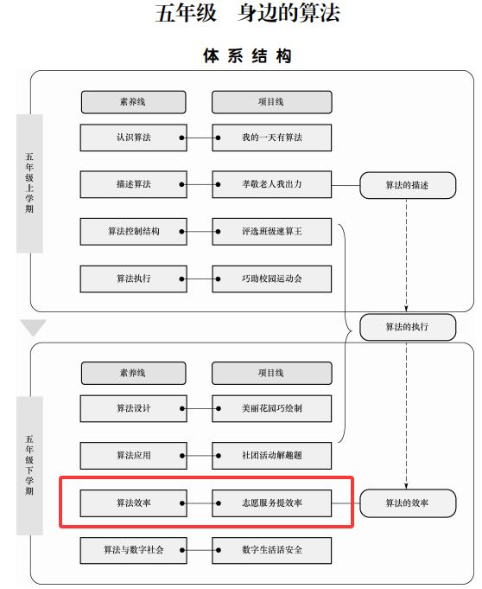





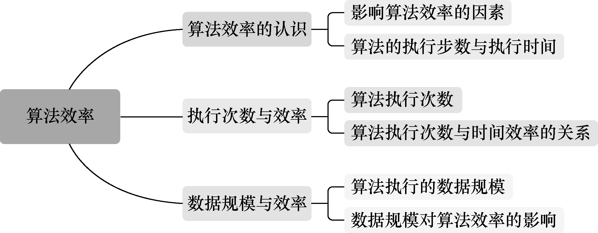
核心任务与目标
核心任务详解
教材定位：承上启下的核心载体
学情基础：优势与挑战并存
教学指南
所属模块：小学信息科技“身边的算法”核心模块。
核心价值：从基础编程向算法优化进阶，培养计算思维的关键一课。
跨学科融合：紧密承接数学学科知识与编程实践应用，实现知识迁移。
已有基础：熟练四则运算与高斯求和；掌握循环结构编程；具备垃圾分类等生活积分认知。
认知难点：以具体形象思维为主，缺乏对算法效率的量化认知；难以科学衡量效率差异。
教学策略启示：针对学生认知特点，教学中需避免就算法讲算法，应结合生活实例（积分兑换）和数学故事（高斯求和），将抽象的效率概念具象化、可视化，从而突破认知难点。

Slide 5
核心任务与目标
核心任务详解
垃圾投放算积分 —— 认识算法效率
项目任务
算法效率 “是什么”？（在准备间环节解决）
不同算法效率 “怎么比”？（在活动室环节解决）
研究算法效率 “有何用”？（在收获园环节解决）
化身社区志愿者，解决真实问题
融入了“社区志愿者”的真实情境，让学习任务与解决实际问题相结合。
计算思维：通过算法对比，培养用计算机科学思想解决问题的思维。
数字化学习与创新：利用编程工具设计实现算法，提升数字化实践能力。
信息社会责任：结合社区服务情境，增强信息社会的责任感。
问题链与项目载体的相互支撑和深度融合
聚焦信息科技学科核心素养
素养目标

Slide 6
核心任务与目标
学习框架：认识算法效率
核心问题1
算法效率“是什么”？
问题阐述：在解决问题时，如何衡量一个算法的“快慢”？其核心评价标准是什么？
解决路径：
在准备间环节，通过分析积分卡规律，引出“执行步数”这一核心概念，初步感知算法效率的衡量标准。
核心问题2
不同算法效率“怎么比”？
问题阐述：面对同一个计算问题（如计算积分），不同的算法（累加法 vs 高斯算法）在效率上有何差异？如何进行科学对比？
解决路径：
在活动室环节，通过三轮递进式实验，分别对比两种算法在不同数据规模下的执行步数和时间，直观验证效率差异。
核心问题3
研究算法效率“有何用”？
问题阐述：理解算法效率的差异，对我们解决实际问题、优化方案有什么指导意义？
解决路径：
在收获园环节，通过分析数据规模与执行次数的关系，总结出“算法优化能显著提升大规模数据处理效率”的结论，深化对算法效率价值的认识。
解决衡量标准问题 完成认知奠基
解决科学对比问题 完成核心探究
解决价值落地问题 完成素养升华

Slide 7
2026年安徽省小学人工智能通识教育
暨小学信息科技教学指南培训活动
实践方式选择
二
为什么选择“验证性实验”？

Slide 8
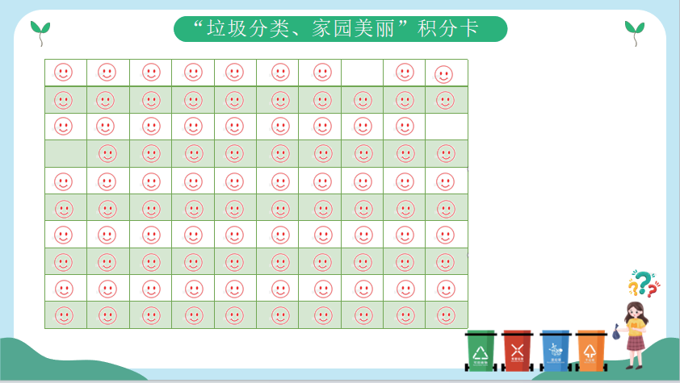

实践方式选择
为什么选择“验证性实验”？
凸显学科属性，落实学科本质
适配学情，降低认知门槛
将抽象的效率差异转化为可测量、可统计的执行步数与运行时间，让学生在做中学中直观感知算法概念，避免枯燥的理论灌输。
严格遵循「提出假设-设计方案-控制变量-验证结论」的科学探究流程，培养学生严谨的科学思维与可迁移的探究方法，体现信息科技的科学性。
贴合常态课
适配AI融合
教学环节清晰可控，40分钟课堂可完整落地。无需复杂课前准备，常规信息科技教室环境即可实施，便于一线教师快速复制推广。
AI可作为“数据工具、验证助手”，精准辅助实验，不喧宾夺主。辅助实验高效开展，实现技术与教学的自然融合。

Slide 9
2026年安徽省小学人工智能通识教育
暨小学信息科技教学指南培训活动
验证性实验过程
三
验证性实验四大核心环节

Slide 10




三、验证性实验过程
实验流程总览
实验环节
核心任务
核心素养落点
提出实验假设
制造认知冲突，提出科学假设，
解决“算法效率是什么”
信息意识、计算思维
设计验证方案
明确实验逻辑，规范探究流程，
掌握控制变量法
计算思维、科学探究能力
动手实验验证
三轮递进实验，量化对比、探究规律，
解决“算法效率怎么比”
计算思维、数字化学习与创新
总结实验结论
梳理核心认知，构建知识体系，
解决“研究算法效率有何用”
信息社会责任、计算思维迁移

Slide 11
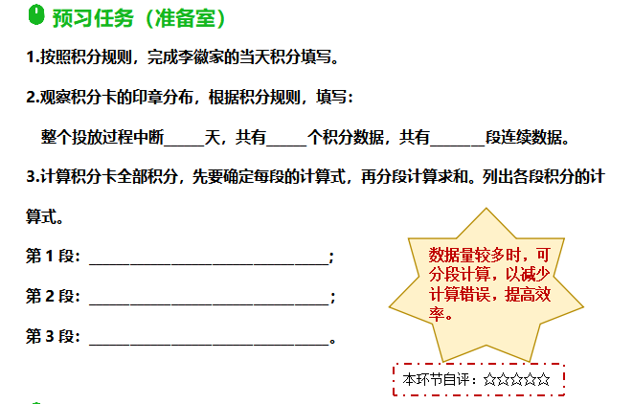

三、验证性实验过程
环节1：提出实验假设
学生行为
发现与假设
教师行为
引导与支持
1. 课前预习反馈：尝试用累加法计算短天数积分，掌握方法。
2. 感知核心矛盾：提出“计算全社区全年积分，用累加法可行吗？”的核心疑问
3. 经验迁移，提出假设：
数学知识经验：接触过高斯快速求和故事；
生活实践经验：体验过不同方法的效率差异；
前期学习经验：接触过编程循环概念。
1.设计预习任务：制造认知冲突，让学生提前体验问题。
2.提出引导性问题：激发思考，引导学生从具体问题联想到更优方法。
3.组织小组讨论：促进同伴交流，碰撞思维火花。
4.展示思维支架：帮助学生将模糊想法整理成清晰的假设。
初始猜想 | 提出假设
首尾配对的方法，比一个个加，算得更快、步数更少、不容易错 | 计算同一段连续投放积分，高斯算法的执行步数比累加法少，算法效率更高
天数越多，两种方法的快慢差距越明显 | 数据规模越大（连续投放天数越多），高斯算法与累加法的效率差距越明显
核心目标：通过认知冲突激发探究欲，让学生从被动接受转变为主动提出假设，奠定实验探究的基础。

Slide 12
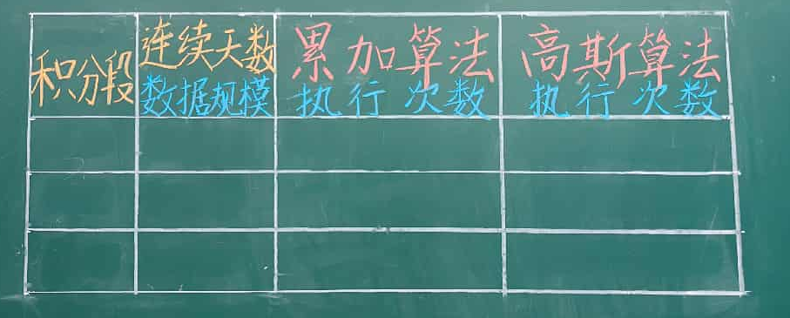

三、验证性实验过程
环节2：设计验证方案
验证高斯算法是否比累加法效率更高，以及数据规模对效率差距的影响。
分别用两种算法计算不同天数的积分，记录执行步数。
对比步数判断效率高低，观察差距变化，验证假设是否成立。
明确实验目的
确定实验变量
设计实验步骤
记录实验数据
分析实验结论
知道我们要验证什么
明确我们要改变什么、观察什么。
规划具体的操作流程
规范地收集和整理结果
从数据中得出科学的判断
自变量（主动改变）：算法类型（累加法/高斯算法）、数据规模（7天/21天/69天）
因变量（观察测量）：算法的执行步数
控制变量（保持不变）：统一的积分规则、统一的步数统计标准（1次运算=1步）、统一的计算工具
设计清晰表格，对应记录不同算法在不同规模下的步数。
核心目标：引导学生自主设计严谨的实验方案，掌握控制变量法的核心逻辑，培养规范的科学实验习惯，不仅知其然，更知其所以然。
💡 关键行动：让学生在动手前先动脑，
用严谨的逻辑规划替代盲目的尝试。

Slide 13

三、验证性实验过程
环节3：动手实验验证
聚焦核心
验证“步数差异”，观察基础执行步骤的不同
1
现象观察
深化探究
验证“效率差距”，分析数据规模对耗时的影响
2
规律发现
综合应用
验证“算法价值”，总结最优解决方案
价值创造
3
培养学生可迁移的科学探究方法，实现从“学会知识”到“会学方法”的深度转变，体现了对学科核心素养的深度落实。

Slide 14




三、验证性实验过程
环节3：动手实验验证——第一轮：基准验证·量化对比
实验操作流程
设计意图与核心发现
验证目标：控制变量，验证“相同数据规模下，高斯算法执行步数少于累加法”的基础假设，建立算法效率的量化标准。将“快慢体感”转化为精准的“步数量化”，验证高斯算法在相同数据规模下的步数优势。
通过最简单的数据规模，让学生快速感知算法在“执行步数”上的差异，初步验证假设，降低认知门槛。
累加法执行步数
高斯算法执行步数
控制标准：
• 固定数据规模：连续投放7天积分（1+2+3+…+7）
• 唯一变量：算法类型（累加法/高斯算法）
• 统一统计标准：1次运算=1步执行次数
7步
3步
效率提升显著，验证算法优化有效性
AI工具辅助：使用AI帮助学生解决提问的问题
核心收获：通过直观的步数对比，学生不仅验证了算法的效率差异，更建立了“优化算法能显著降低计算成本”的核心认知，为后续深入探究奠定基础。

Slide 15
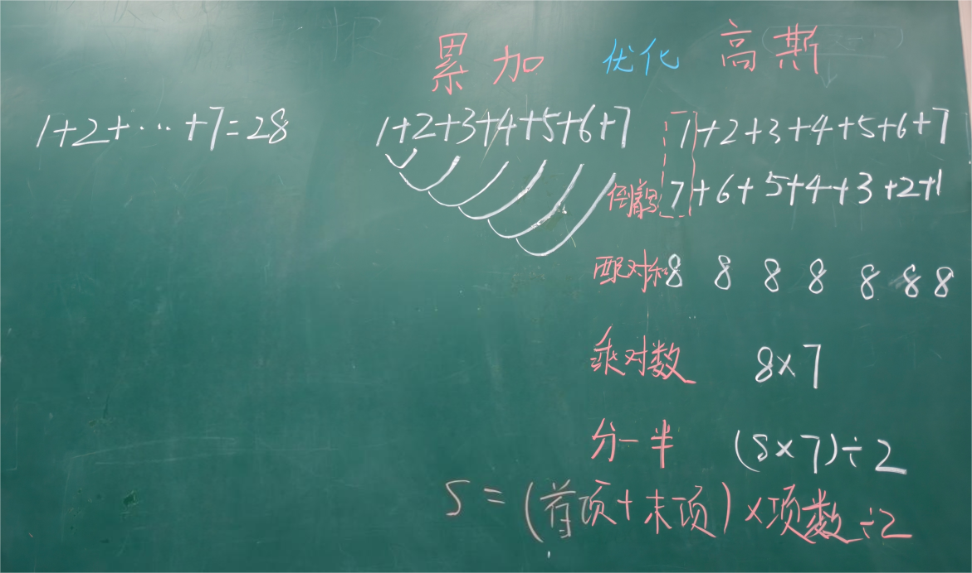
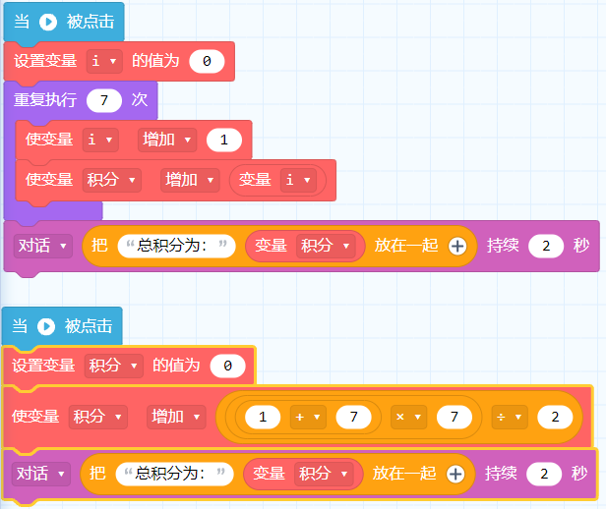

三、验证性实验过程
环节3：动手实验验证——第一轮：基准验证·量化对比
人工计算+编程验证，双轨记录，亲手数出每一步运算。
累加法
高斯法
人工计算
程序验证
重点突破：初步验证了第一个核心假设：相同数据规模下，高斯算法执行步数显著少于累加法。将模糊的快慢体感转化为可量化的执行步数，明确了算法效率的核心判断标准。

Slide 16




三、验证性实验过程
环节3：动手实验验证——第二轮：变量探究・规律发现
实验步骤与操作
设计意图
深度理解与能力培养：
通过数据规模的变化，让学生深刻理解算法效率与数据规模的关系，全面验证假设2。培养学生的数据分析能力和逻辑推理能力，体会算法优化的实际价值。
验证目标：验证“数据规模与算法效率的关系”，理解数据规模越大，效率差距越明显的规律。
学生操作：
• 控制变量：固定算法，改变数据规模（21天、69天）。
• 探究工具：使用编程工具完成验证，提升探究效率。
核心启示
数据规模越大，算法效率的差异越显著，优化算法的价值越大。
设计意图：从“静态对比”走向“动态探究”
让学生通过数据直观感受：数据规模越小，算法差异越微弱；数据规模越大，算法优化的价值越突出。这不仅验证了核心假设，更为后续理解算法复杂度与优化价值做好了铺垫。
探究不止于计算，更在于理解效率背后的逻辑与价值

Slide 17
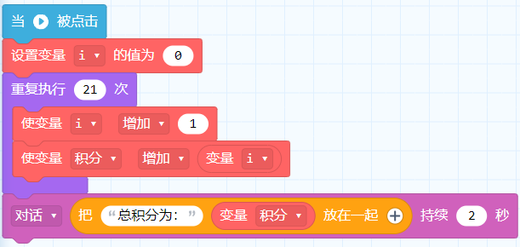

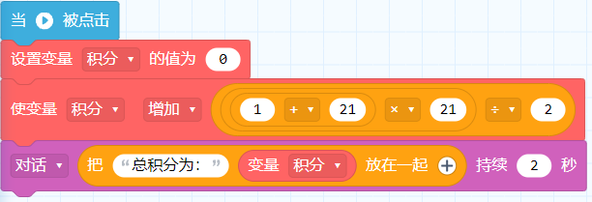

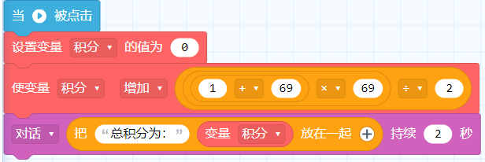
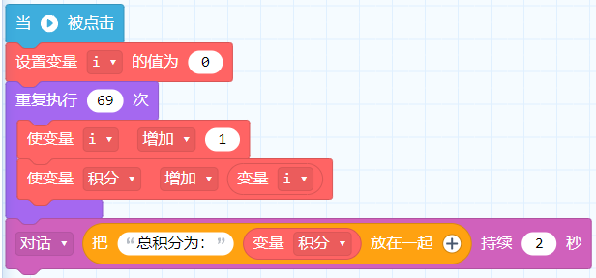
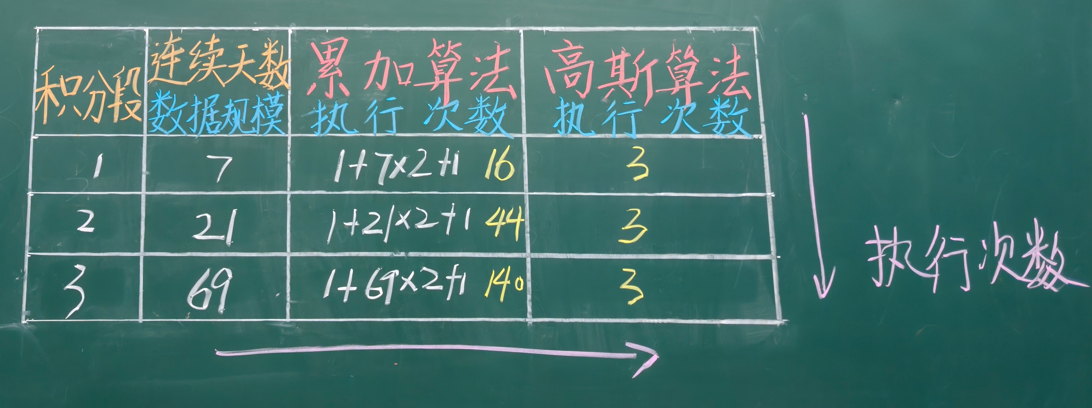
三、验证性实验过程
环节3：动手实验验证——第二轮：变量探究・规律发现
核心规律发现：
累加法步数随数据规模线性增长，而高斯算法步数始终固定为3步。数据规模越大，两种算法的效率差距越显著。
累加法的执行步数，和数据规模完全成正比，7天需要16步，21天需要44步，69天需要140步；而高斯算法，不管是7天、21天还是69天，永远都是3步！执行步数完全固定。

Slide 18





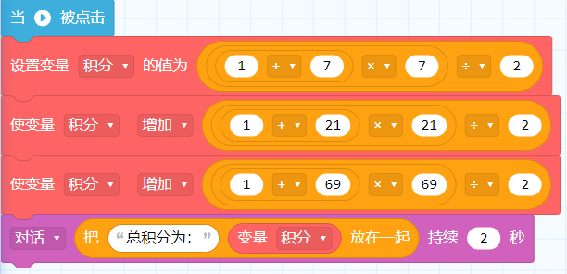

三、验证性实验过程
环节3：动手实验验证——第三轮：综合应用・价值落地
实验操作流程
设计意图与价值
验证目标：回归真实任务，实现学习闭环
验证高斯算法在解决真实复杂问题时的准确性和高效性。回归“社区志愿者算积分”任务，实现“从生活中来，到生活中去”的闭环。
价值闭环：从“验证假设”走向“解决问题”，体会算法优化的实际价值。
能力提升：打通数学算法、编程实现与生活应用的壁垒，提升数字化学习与创新能力。
学生操作：三步走策略
1. 回归任务：基于课前预习的居民积分卡（7天、21天、69天）
2. 算法应用：分段计算积分并汇总
3. 结果对比：对比累加结果，验证一致性与效率。
真实应用：将抽象算法应用于真实场景，加深对数学实用性的理解。
核心目标：让学生深刻理解“算法优化”不仅仅是理论，更是解决实际问题的有力工具。

Slide 19


四、总结实验结论
环节3：动手实验验证——第三轮：综合应用・价值落地
学生行为：小组汇报与总结
教师行为：引导与梳理
小组汇报实验数据和结论，自主总结核心知识点：
算法效率的核心衡量标准是执行步数，步数越少，效率越高。
高斯算法执行步数固定，不随数据规模增加而变化，效率远高于累加法。
数据规模越大，两种算法的效率差距越明显，算法优化的价值越大。
教师在此环节主要扮演引导者的角色：
引导学生梳理实验结论，帮助学生构建完整的知识体系，不直接灌输知识点，充分体现学生的主体地位。
知识体系：梳理结论，构建体系，充分体现学生主体地位。
生活关联：算法优化藏在视频推荐、支付、导航中，是信息时代核心思维。
素养升华：不止于做出来，更要思考能不能更高效，这是计算思维的钥匙。
核心认知：从具体算法的比较中抽象出通用的效率衡量标准，并将这种优化意识迁移到解决实际问题中，是本节课的核心目标。

Slide 20
2026年安徽省小学人工智能通识教育
暨小学信息科技教学指南培训活动
实践效果与反思
四
做的怎么样？

Slide 21




四、实践效果与反思
实验过程的严谨性
学生主体的参与度
实践成效：严格遵循“提出假设-设计方案-控制变量-验证结论”的科学流程，三轮实验层层递进，结论均有真实数据支撑，培养了学生“用数据说话”的科学态度。
实践成效：学生全程参与预习、设计、实验、总结全流程，从被动接收者变为主动探究者，实现全员全程参与。
反思优化：后续将进一步放开设计权限，让学生自主选择数据规模与统计标准，培养创新思维与实验设计能力。
反思优化：针对学困生参与度不足问题，优化分层教学，提供适配的思维支架与学习支持，确保全员深度参与。
核心素养的达成度
项目实施的有效性
实践成效：预设目标全面落地，学生掌握了科学探究方法，计算思维、数字化实践能力及社会责任意识均有效提升。
实践成效：真实项目与算法知识深度融合，实现做中学、用中学、创中学，环节清晰、可复制推广，贴合常态课需求。
反思优化：在算法原理的深度理解上，增加可视化动画演示与生活化类比，帮助学生更深刻地理解算法优化的底层逻辑。让学生不仅知其然，更知其所以然。
反思优化：拓展项目边界，鼓励学生将算法优化知识迁移到更多生活场景，培养知识迁移与创新能力。

Slide 22

2026年安徽省小学人工智能通识教育暨小学信息科技教学指南培训活动
让我们深耕学科实践的沃土，以真实问题驱动探究，
让核心素养在学生的指尖与思维中自然生长。
携手共筑AI教育新未来
电话：0551-62649670
网址：http://www.ahjks.cn
安徽省教育科学研究院
Notes:
携手共筑AI教育新未来

